Slide 1
PENJAMINAN KUALITI PEMANTAUAN

Slide 2
DEFINISI
PEMANTAUAN ADALAH SATU PROSES MEMASTIKAN PELAKSANAAN PENTAKSIRAN MENGIKUT PROSEDUR DAN GARIS PANDUAN YANG TELAH DITETAPKAN OLEH LEMBAGA PEPERIKSAAN

Slide 3
OBJEKTIF
MEMASTIKAN ARAHAN PELAKSANAAN PENTAKSIRAN DIPATUHI

Slide 4
OBJEKTIF
MENGENALPASTI MASALAH PELAKSANAAN PENTAKSIRAN OLEH GURU

Slide 5
OBJEKTIF
MEMBANTU MENYELESAIKAN MASALAH PELAKSANAAN PENTAKSIRAN DI KV

Slide 6
OBJEKTIF
MENGELAKKAN BERLAKUNYA PENYELEWENGAN DAN KETIDAKAKURAN DALAM PELAKSANAAN PENTAKSIRAN DI KV

Slide 7
OBJEKTIF
MENYEDIAKAN LAPORAN PELAKSANAAN PENTAKSIRAN UNTUK TUJUAN PENAMBAHBAIKAN

Slide 8
PEMANTAU DALAMAN
PENGARAH KV
TIMBALAN PENGARAH AKADEMIK
KETUA JABATAN PENILAIAN DAN PENTAKSIRAN
KETUA JAMINAN KUALITI
JAWATANKUASA PENJAMINAN KUALITI PENTAKSIRAN
JAWATANKUASA AKADEMIK KV
PENSYARAH YANG DILANTIK OLEH PENGARAH
Notes:
Program SEPTA ialah satu inisiatif untuk menambah baik penguasaan ilmu pentaksiran dalam pengajaran Bahasa Inggeris dan penguasaan kemahiran Bahasa Inggeris dalam kalangan murid-murid di KV.
Program SEPTA terbahagi kepada dua komponen iaitu latihan guru dan pentaksiran murid.

Slide 9
PEMANTAU LUARAN
PEGAWAI LEMBAGA PEPERIKSAAN
PEGAWAI JABATAN PELAJARAN NEGERI
PEGAWAI PEJABAT PELAJARAN DAERAH
JEMAAH NAZIR DAN JAMINAN KUALITI
PEGAWAI DARI BAHAGIAN LAIN KPM
PETUGAS YANG DILANTIK DAN DIUBERI TAULIAH OLEH LP/ JPN/PPD
Notes:
Program SEPTA ialah satu inisiatif untuk menambah baik penguasaan ilmu pentaksiran dalam pengajaran Bahasa Inggeris dan penguasaan kemahiran Bahasa Inggeris dalam kalangan murid-murid di KV.
Program SEPTA terbahagi kepada dua komponen iaitu latihan guru dan pentaksiran murid.

Slide 10
PEMANTAUAN DALAMAN
PEMANTAUAN DALAMAN
PEMANTAUAN PERTAMA
M1 HINGGA M6
(PEMATUHAN PROSEDUR PENTAKSIRAN)
PEMANTAUAN KEDUA
M7 HINGGA M14
(PEMATUHAN PROSEDUR PENTAKSIRAN)
Notes:
Latihan Guru
Program Kepimpinan Mata Pelajaran Bahasa Inggeris (Subject Leadership for English Language) yang merangkumi aspek pedagogi, kurikulum dan pentaksiran.
Pentaksiran Murid
Instrumen English Language Skills Acquisition (ELSA).

Slide 11
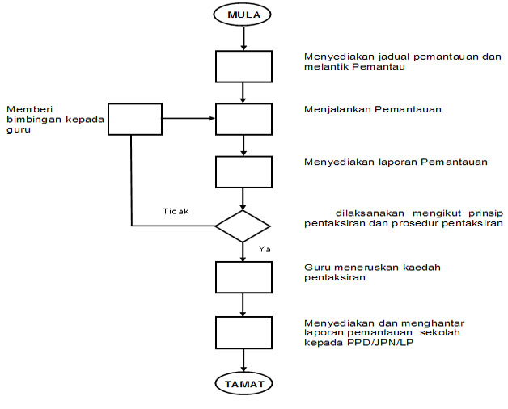
CARTA ALIR PEMANTAUAN PENTAKSIRAN KV
Notes:
Latihan Guru
Program Kepimpinan Mata Pelajaran Bahasa Inggeris (Subject Leadership for English Language) yang merangkumi aspek pedagogi, kurikulum dan pentaksiran.
Pentaksiran Murid
Instrumen English Language Skills Acquisition (ELSA).

Slide 12
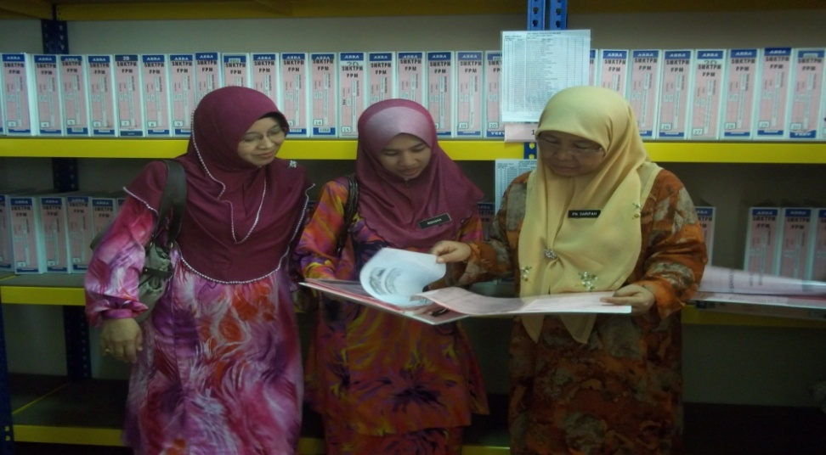
AKTIVITI PEMANTAUAN - S/U PEPERIKSAAN
Notes:
Latihan Guru
Program Kepimpinan Mata Pelajaran Bahasa Inggeris (Subject Leadership for English Language) yang merangkumi aspek pedagogi, kurikulum dan pentaksiran.
Pentaksiran Murid
Instrumen English Language Skills Acquisition (ELSA).

Slide 13
SEKIAN TERIMA KASIH

